Slide 1
Муниципальное автономное общеобразовательное учреждение
«Голышмановская средняя общеобразовательная школа №4»
Голышмановский г.о. Тюменская обл.
Воспитательное мероприятие
Единство народов России
Классный руководитель 8 класса
С.Н. Ефременко
2026 год

Slide 2

Приветствие
Добры дзень - по- белорусски
«Исәнмесез!» — «Здравствуй(те) по –татарски»
«Салематси́з бе!» «Здравствуйте!» -по казахски

Slide 3

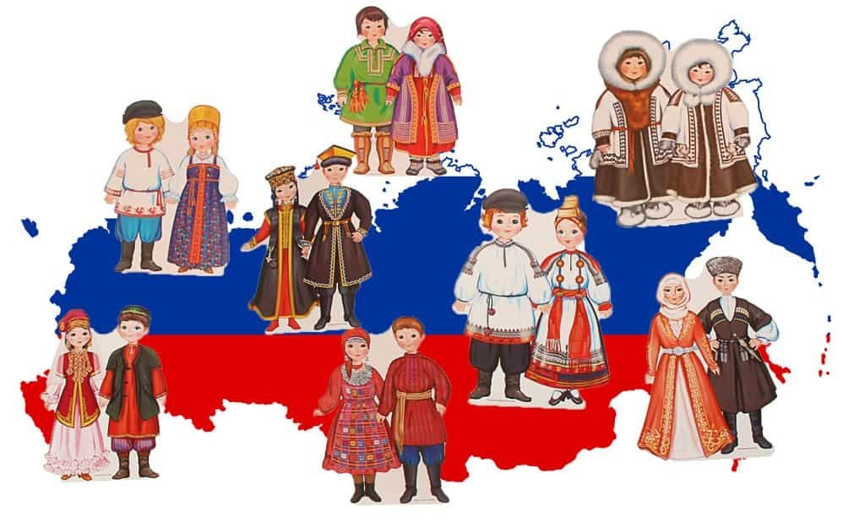
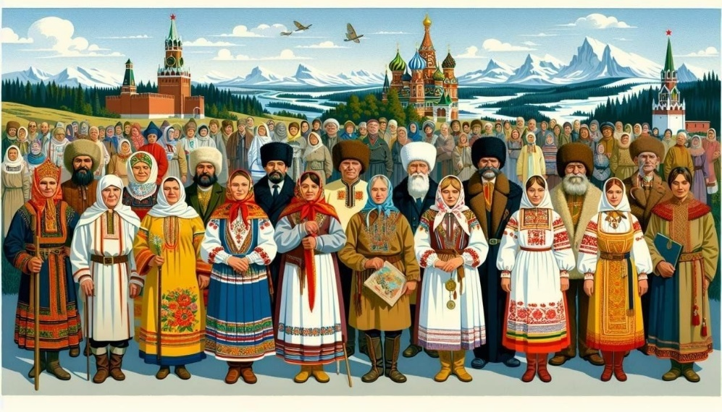
Определите тему занятия

Slide 4
Тема:
«Единство народов России»

Slide 5
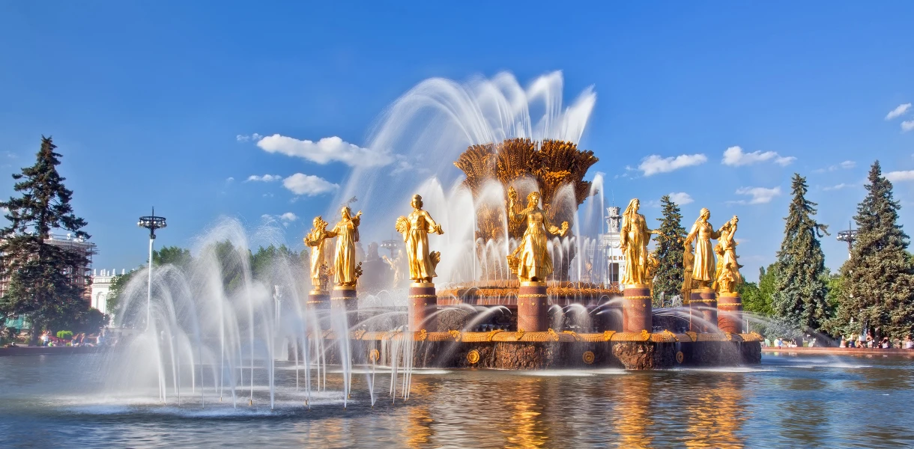
Фонтан «Дружба народов»
1954 проект Константина Топуридзе,Григория Константиновского

Slide 6
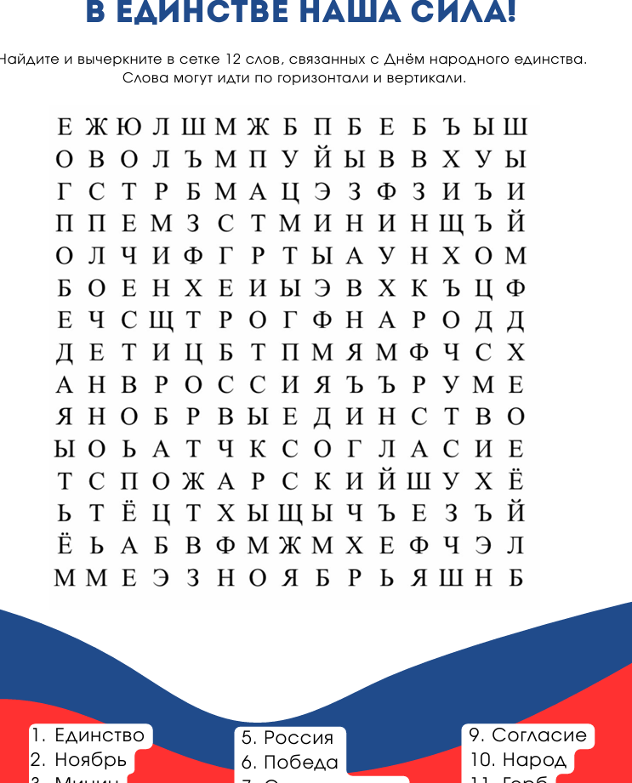
Филворд

Slide 7
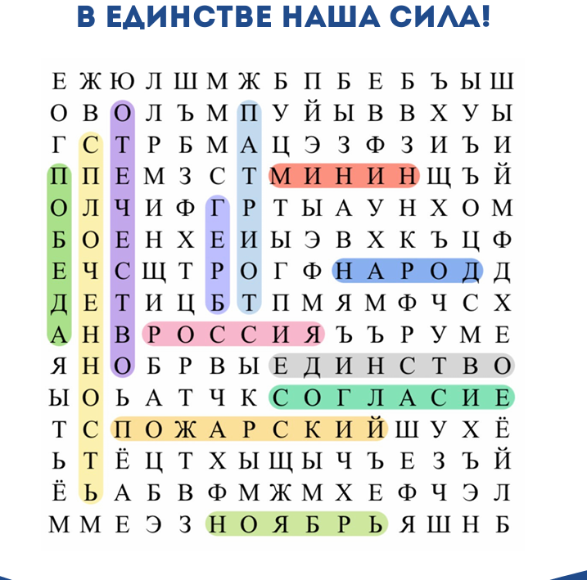
Ответ

Slide 8
Более 35 национальностей
В Голышмановском районе народы:
русские
казахи
немцы
татары
чуваши
белорусы
армяне

Slide 9
День народного единства — государственный праздник в России отмечают 4 ноября
Добавили 2 праздника :
30 апреля -День коренных малочисленных народов РФ,
8 сентября -День языков народов России

Slide 10
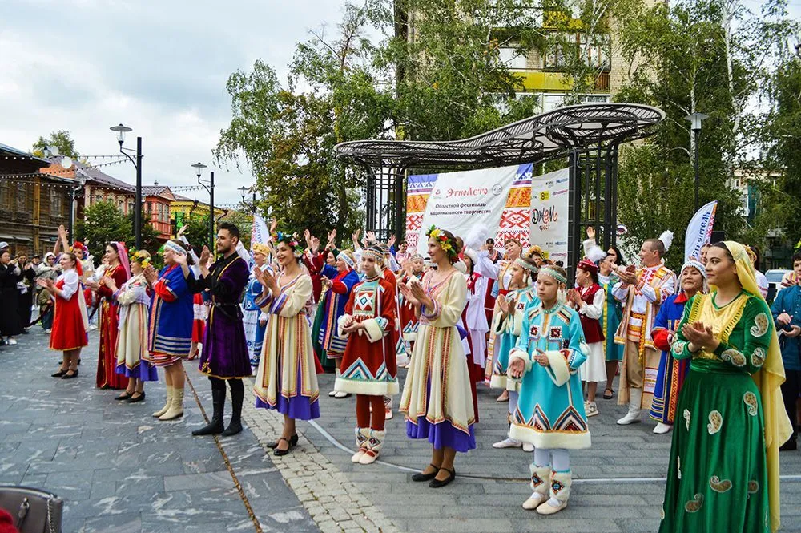
Областной фестиваль национального творчества
Проходит в Тюмени каждое лето в июле

Slide 11
Чтение информации о народах
План работы с текстом
1.Территория
2. Национальный костюм
3.Занятия
Работа с текстом 1, 5 минуты
Представление 30 секунд

Slide 12
Выход с информационными карточками

Slide 13
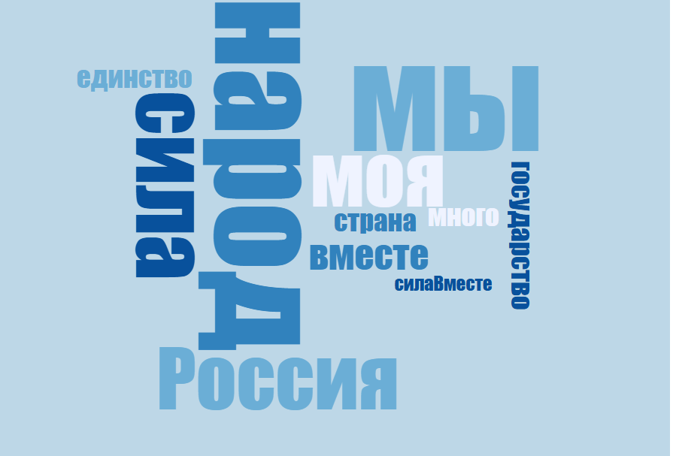
Составьте предложение по теме из тега слов

Slide 14


